Slide 1
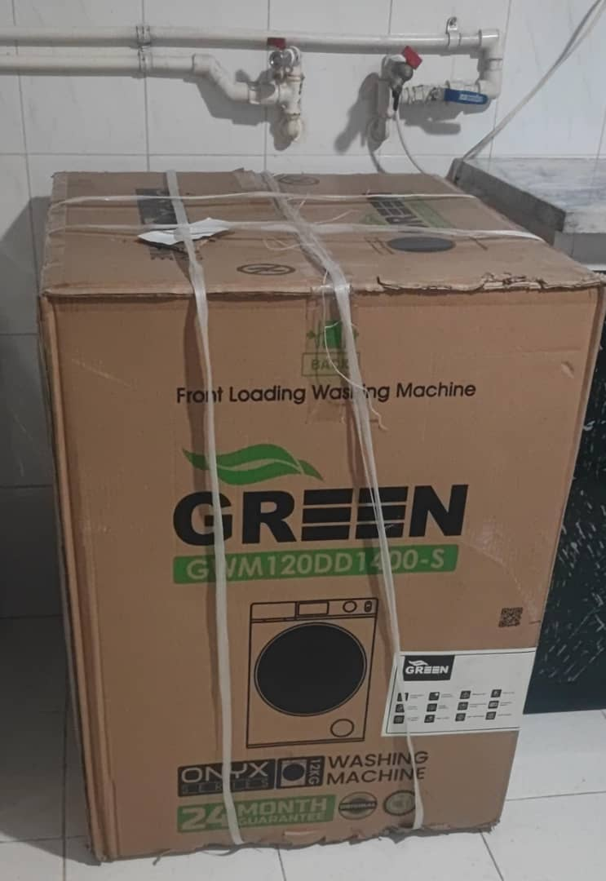
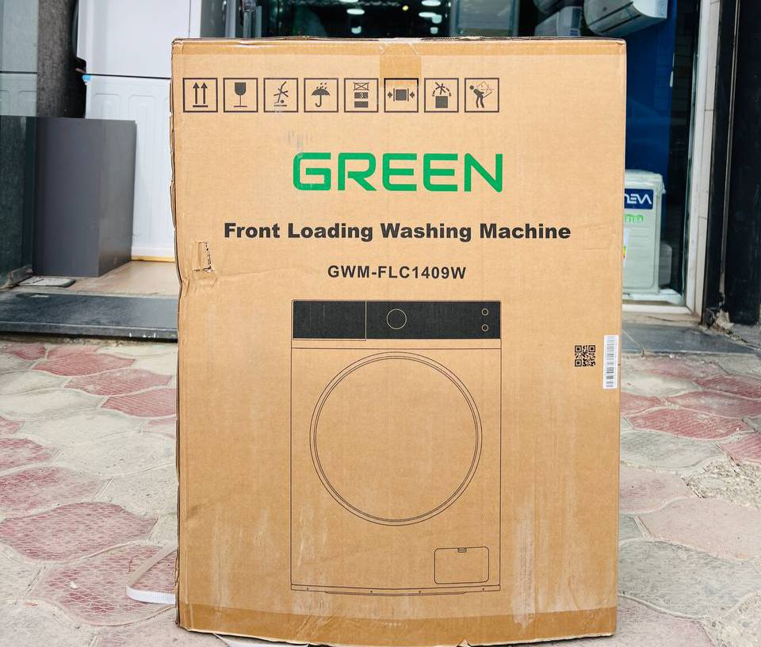

Slide 2
اطلاعیه موارد مربوط به دستگاه ماشین لباسشویی040807
نمایندگان محترم
لطفاً قبل از نصب دستگاه ماشین لباسشویی به موارد مشخص شده درتصویرشامل لوگوبرندگرین ومدل دستگاه توجه فرماییدودرصورت مغایرت ازنصب و راه اندازی اکیداً خودداری فرمایید.
باتشکر-واحد خدمات پس ازفروش

